Slide 1

Углубленное программирование на Java Лекция 6 «Утилиты»
Виталий Чибриков

Slide 2
Схема сервера
main
frontend
gameMechanics
dbService
messageSystem
resourceSystem
base
utils

Slide 3

План лекции
Singleton и Context
Exception и Throwable
Events и Callbacks
Анонимные классы
Random
Time и Date
I/O streams
VFS

Slide 4
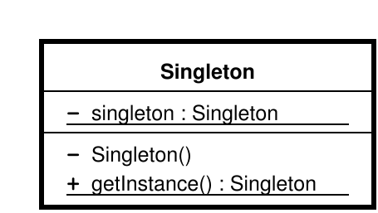
Singleton
Позволяет создать только один объект данного типа на процесс
Аналог статического поля, с «отложенной» инициализацией
Singleton
Содержит приватное статическое поле типа своего же класса (instance)
Приватный конструктор
Статический метод instance() который возвращает instance класса

Slide 5
Singleton
public class Singleton {
private static Singleton singleton;
public static Singleton instance(){
if(singleton == null){
singleton = new Singleton();
}
return singleton;
}
private Singleton(){}
}

Slide 6
Context
Обертка над картой
Хранит сылки на объекты по ключу – классу объекта
Map<класс, объект этого класа>
Проверяет, что служба в единственном экземпляре, даже если служба не singleton
Содержит ссылки на множество служб, которые могут понадобиться методам объектов процесса
Позволяет создать только те объекты, которые нужны процессу
Список нужных служб можно хранить в конфиге

Slide 7
Context
public class Context {
private Map<Class<?>, Object> context =
new HashMap<Class<?>, Object>();
public void add(Class<?> clazz, Object object){
if(context.containsKey(clazz)){
//ERROR
}
context.put(clazz, object);
}
public Object get(Class<?> clazz){
return context.get(clazz);
}
}

Slide 8

План лекции
Singleton и Context
Exception и Throwable
Events и Callbacks
Анонимные классы
Random
Time и Date
I/O streams
VFS

Slide 9
Задачи исключений
«второй» способ выхода из функции
возможность вернуть код ошибки
«проброс» данных через call stack
уведомление вызывающей стороны о не корректных данных
уведомление о состоянии которое код не может исправить

Slide 10
Пример
Рассмотрим функцию чтения id по имени из базы
public Integer getId(String name){…}
Варианты результата вызова функции:
значение
null
exception

Slide 11
Throwable
public class Throwable
private StackTraceElement[] stackTrace = UNASSIGNED_STACK;
private String detailMessage;
private Throwable cause = this;
public String getMessage()
public void printStackTrace()
public Throwable getCause()

Slide 12
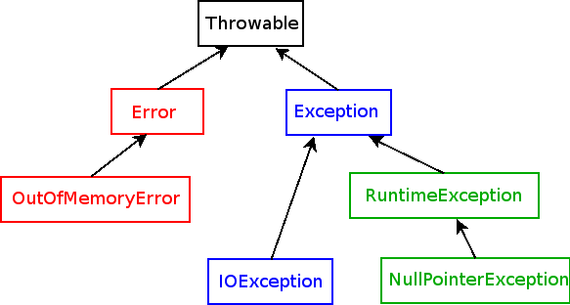
Наследование

Slide 13
Exception
public class Exception extends Throwable
public Exception()
public Exception(String message)
public Exception(String message, Throwable cause)
public Exception(Throwable cause)
public class GMException extends Exception
public GMException(){…}
public GMException(String message, Throwable cause){
super(message, cause)
…
}

Slide 14
Пример использвания
public void setIdFromName(String name){
try{
userId = getId(name);
} catch(GMException e){
log.error(e.getMessage());
}
}
private int getId(String name) throws GMException{
DatabaseManager manager = context.get(DatabaseManager.class);
if(manager == null){
throw new GMException(“Can’t find DBManager”);
}
return manager.readId(name);
}

Slide 15

План лекции
Singleton и Context
Exception и Throwable
Events и Callbacks
Анонимные классы
Random
Time и Date
I/O streams
VFS

Slide 16

Events
Задача
Служба в которой происходят некоторые события – EventSource
Службы которые должны реагировать на эти события – EventListeners
Нужен механизм оповещения о событии и передачи инфорации об источнике
Реализация
EventSource
EventListenerInterface
EventListenerImpl

Slide 17
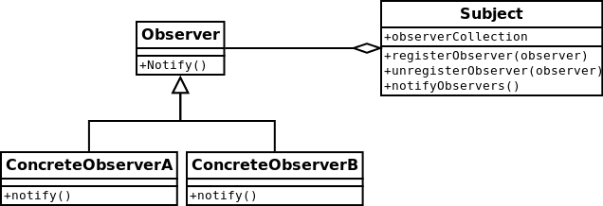
Pattern Observer

Slide 18
Event listener
public interface EventListener {
public void handle(EventObject event);
}
public class EventListenerImpl implements EventListener {
//code
public void handle(...){
//process event
}
}

Slide 19
Event source
public class EventSource {
private List<EventListener> listeners = new LinkedList<EventListener>();
public void addListener(EventListener listener){
listeners.add(listener);
}
public void removeListener(EventListener listener){
listeners.remove(listener);
}
public void fireEvent(){
for(MyEventListener listner : listeners){
listner.handle(...);
}
}
}

Slide 20
Примеры подписок
Старт сервера
События игрового мира
Вход/выход пользователя на карту
Наступление определенного момента времени

Slide 21
Callback
Задача
Вы используете внешнюю библиотеку
Событие во внешней библиотеке должно повлиять на ваш код
Ваш метод который будет вызван по событию – callback
Реализация
Вы должны передать в библиотеку свой метод
С++: ссылка на функцию
С#: делегаты
Java: вы передаете объект реализующий библиотечный интерфейс

Slide 22
Callback
Пример:
class HelloWorld extends HttpServlet { //из примера jetty
public void doGet(HttpServletRequest request,
HttpServletResponse response) {
//это callback
}

Slide 23

План лекции
Singleton и Context
Exception и Throwable
Events и Callbacks
Анонимные классы
Random
Time и Date
I/O streams
VFS

Slide 24
Анонимные классы
Если вы передаете в метод новый объект класса по интерфейсу,
не обязательно создавать отдельный класс.
Явное создание класса
interface A{ //библиотечный интерфейс
handle(); //callback
}
class Aimpl implements A{ //реализация интерфейса
handle(){…}
}
class B{
static void proccessA(A a){…} //вызов callback-a в библиотеке
static void main(String[] args){
B.proccessA(new AImpl()); //передача реализации в библиотеку
}
}

Slide 25
Анонимные классы
Анонимный класс
interface A{ //библиотечный интерфейс
handle(); //callback
}
class B{
static void proccessA(A a){…} //вызов callback-a в библиотеке
static void main(String[] args){
B.proccessA(new A (){ //передача реализации в библиотеку
handle(){…} //анонимный класс
});
}
}
Точно также можно создать анонимный наследник абстрактного класса

Slide 26

План лекции
Singleton и Context
Exception и Throwable
Events и Callbacks
Анонимные классы
Random
Time и Date
I/O streams
VFS

Slide 27
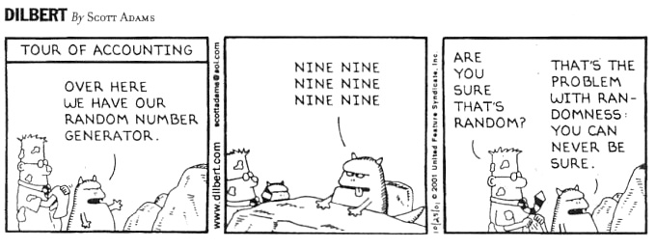
Random
Нет понятия случайного числа
Есть последовательности чисел с заданным распределением
Pseudorandom number generator — алгоритм, порождающий последовательность чисел, элементы которой почти независимы друг от друга и подчиняются заданному распределению

Slide 28
Алгоритм случайности
java.util.Random
Linear Congruential Pseudorandom Number Generator (See Donald Knuth, The Art of Computer Programming, Volume 3, Section 3.2.1.)
modulus
multiplier
increment
seed

Slide 29
Random in java
Random rnd = new Random();
rnd.nextInt(100); – вернет случайное число от 0 до 99
При каждом запуске последовательность будет новой
Random rnd = new Random(1L);
rnd.nextInt(100); – вернет случайное число от 0 до 99
При каждом запуске последовательность будет прежней
Math.random(); – вернет случайное число типа double от 0 до 1
При каждом запуске последовательность будет новой

Slide 30

Субъективная случайность
…Sid Meier found that if a player lost too many 2-to-1 battles in a row, they would get frustrated. Instead of risking a player shutting the game down, Sid changed the math :o)
Видео (Sid Meier GDC 2010):
http://www.youtube.com/watch?v=bY7aRJE-oOY

Slide 31

План лекции
Singleton и Context
Exception и Throwable
Events и Callbacks
Анонимные классы
Random
Time и Date
I/O streams
VFS

Slide 32
Time & Date
Работа со временем
От миллисекунд до даты
UNIX или POSIX time – время с 1 января 1970 в секундах
Фарматирование даты и времени для пользователей
Как хранить время в приложении и в базе
Подписка на таймер
Работу со временем лучше перенести в TimeHelper

Slide 33
TimeHelper
public class TimeHelper {
public static long getTimeInMs(){
Date date = new Date();
return date.getTime();
}
public static int getPOSIX(){
Date date = new Date();
int millisInSecond = 1000;
return (int)(date.getTime() / millisInSecond);
}
public static String getUserDateFull(Locale locale){
Date date = new Date();
DateFormat dateFormatter =
DateFormat. getDateInstance(DateFormat.FULL, locale);
return dateFormatter.format(date);
}
}

Slide 34
Timer
java.unil.Timer
java.unil.TimerTask
Порядок работы:
Создаем timer
Создаем класс унаследованный от TimerTask
Пишем в методе run() код, который будет выполнен по таймеру
Передаем в timer таск и время, через которое надо выполнить таск
Ждем положенное время
PROFIT!!!
Выключаем timer через timer.cancel();

Slide 35
Timer
int timeMs = 10000;
TimeService.instance().start();
TimeService.instance().sheduleTask(new TimerTask(){
public void run() {
System.out.append("Timer run!\n");
TimeService.instance().stop();
}
}, timeMs);

Slide 36
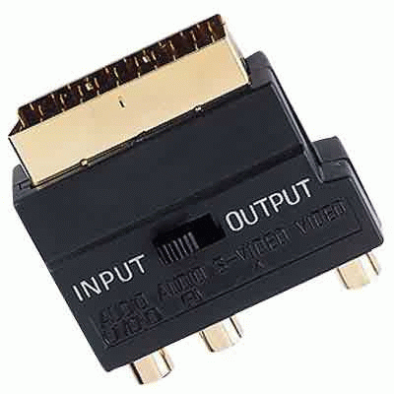
План лекции
Singleton и Context
Exception и Throwable
Events и Callbacks
Анонимные классы
Random
Time и Date
I/O streams
VFS

Slide 37
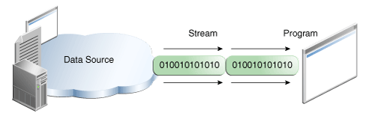
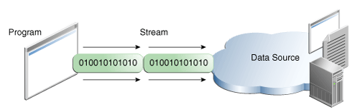
I/O, потоки
I/O ― общение с внешними устройствами (файлы, принтеры, сеть и т.д.)
Поток ― объект который представляет источник или приемник данных
Поток основан на последовательности битов данных
InputStream
OutputStream

Slide 38
InputStream
public abstract class InputStream
Основные методы:
abstract int read()
int read(byte[] b)
void mark(int readlimit)
void reset()
void close()
Основная задача ― читать байт за байтом из входного потока

Slide 39
Byte Streams
FileOutputStream
PrintStream
OutputStream
FilterOutputStream
BufferedOutputStream
DataOutputStream
FileInputStream
InputStream
BufferedInputStream
FilterInputStream
DataInputStream

Slide 40
FilterInputStream
Decorator pattern
public class FilterInputStream extends InputStream
private InputStream in;
protected FilterInputStream(InputStream in){
this.in = in;
}
Переопределяет все методы InputStream вызывая методы поля in
Наследники этого класса могут менять работу потока в поле in

Slide 41

Decorator

Slide 42
Decorator
Рассмотрим сериализованные java объекты, которые лежат в gzip архиве и которые мы хотим быстро прочесть.
Для начала откроем inputstream для файла: FileInputStream fis = new FileInputStream("/objects.gz");
Читать побитово для нас слишком долго -- буферизуем чтение: BufferedInputStream bis = new BufferedInputStream(fis);
Файл зазипован -- нам надо его разархивировать: GzipInputStream gis = new GzipInputStream(bis);
Теперь десиериализуем java объекты: ObjectInputStream ois = new ObjectInputStream(gis);
И, наконец, прочитаем: SomeObject someObject = (SomeObject) ois.readObject();

Slide 43
Character Streams
BufferedWriter
Writer
OutputStreamWriter
FileWriter
PrintWriter
BufferedReader
Reader
InputStreamReader
FileReader

Slide 44
SimpleFileReader
public class SimpleFileReader {
public static void main(String args[]) throws IOException {
FileReader fr = new FileReader("SimpleFileReader.java");
BufferedReader br = new BufferedReader(fr);
String currentLine;
while((currentLine = br.readLine()) != null) {
System.out.println(currentLine);
}
fr.close();
}
}

Slide 45
CustomFileReader
public class CustomFileReader {
public static void main(String args[]) throws IOException {
FileInputStream fstream = new FileInputStream("textfile.txt");
DataInputStream in = new DataInputStream(fstream);
InputStreamReader isr = new InputStreamReader(in, "UTF-16");
BufferedReader br = new BufferedReader(isr);
String strLine;
while ((strLine = br.readLine()) != null) {
System.out.println (strLine);
}
br.close();
}
}

Slide 46

Закрытие потоков
Для особождения ресурсов все потоки должны быть закрыты
BufferedReader br = null;
try{
//code
br = new BufferedReader(isr);
//code
} catch (Exception e){
System.err.println("Error: " + e.getMessage());
} finally {
if(br != null){
try {
br.close();
} catch (IOException e) {
System.err.println("Error: " + e.getMessage());
}
}
}

Slide 47
File
File ― представление пути к файлу или директории
Скрывает от приложения детали пути к файлу конкретной ОС
Основные методы
boolean exists();
String getAbsolutePath();
boolean isDirectory();
boolean createNewFile();
boolean mkdir();
boolean delete();
boolean deleteOnExit();

Slide 48

План лекции
Singleton и Context
Exception и Throwable
Events и Callbacks
Анонимные классы
Random
Time и Date
I/O streams
VFS

Slide 49
VFS
Virtual File System ― модуль для работы с файлами
public interface VFS {
boolean isExist(String path);
boolean isDirectory(String path);
String getAbsolutePath(String file);
byte[] getBytes(String file);
String getUFT8Text(String file);
Iterator<String> getIterator(String startDir);
}

Slide 50
VFS
public class VFSImpl implements VFS {
private String root;
public VFSImpl(String root){
this.root = root;
}
…
}

Slide 51
Iterator<String>
private class FileIterator implements Iterator<String>{
private Queue<File> files = new LinkedList<File>();
public FileIterator(String path){
files.add(new File(root + path));
}
public boolean hasNext() {
return !files.isEmpty();
}
public String next() {
File file = files.peek();
if(file.isDirectory()){
for(File subFile : file.listFiles()){
files.add(subFile);
}
}
return files.poll().getAbsolutePath();
}
public void remove() {
}
}

Slide 52
Спасибо за внимание
Виталий Чибриков chibrikov@corp.mail.ru

